Slide 1
PROPOSAL & PRESENTASI
Platform Website Terpusat Nasmoco
Pemenuhan SOP Digital Asset Toyota-Astra Motor (TAM) & Penguatan Kanal Digital — 22 Cabang Jawa Tengah & DIY
Diajukan kepada PT New Ratna Motor (Nasmoco Group)
Diajukan oleh Winamus | PT Winandi Multi Solusi
Juni 2026

Slide 2




KONTEKS PROYEK
Ini Bukan Proyek Marketing — Ini Proyek Compliance
TAM Menerbitkan SOP
→
Wajib Dipatuhi
→
Batas Waktu
→
Risiko Jika Gagal
Standar Digital Asset Dealer, Juni 2025
Seluruh dealer resmi, termasuk Nasmoco
Kepatuhan penuh, Juni 2026
Teguran & sanksi sesuai Dealer Agreement
Audiens sesungguhnya proyek ini bukan hanya manajemen Nasmoco — tapi Toyota-Astra Motor (TAM) sebagai principal yang mengawasi kepatuhan dealer.
Winamus | PT Winandi Multi Solusi
1

Slide 3



HASIL AUDIT INTERNAL
6 dari 8 Aspek SOP TAM Perlu Perbaikan
Domain Website
Logo & Branding
Sesuai
Partial
6/8
Website Cabang
Keamanan (MFA)
Gap
Gap
aspek standar TAM
belum terpenuhi
Website Wiraniaga
Cloud & Hosting
Gap
Gap
Sumber: Gap Analysis internal Nasmoco terhadap SOP Digital Asset TAM
Konten Digital
Monitoring Lifecycle
Partial
Gap
Winamus | PT Winandi Multi Solusi
2

Slide 4



KONDISI DI LAPANGAN
Masalah Operasional yang Dihadapi Tim Digital Marketing
Portal Tidak Seragam
Update Harga Manual
Lead Tidak Ter-atribusi
22 cabang dan puluhan wiraniaga memiliki tampilan dan kualitas portal yang berbeda-beda.
Perubahan harga satu model harus diulang manual di puluhan halaman cabang & wiraniaga.
Calon pembeli berisiko tidak tersambung secara akurat ke sales atau cabang yang tepat.
Winamus | PT Winandi Multi Solusi
3

Slide 5

SOLUSI YANG DIUSULKAN
Platform Terpusat dengan Hierarki Tiga Tingkat
LEVEL 1
Homepage
Katalog lengkap, harga OTR terkini, promo nasional, entry point seluruh cabang.
nasmoco.co.id
LEVEL 2
Halaman Cabang
Info cabang, promo lokal, harga OTR wilayah tersinkron otomatis dari pusat.
nasmoco.co.id/[cabang]
LEVEL 3
Halaman Sales
Personal branding sales, link WhatsApp dengan kode atribusi, booking test drive.
nasmoco.co.id/[cabang]/[sales]
Sumber kebenaran tunggal untuk harga, dan atribusi lead yang dikunci di sisi server — tidak dapat dimanipulasi pengunjung.
Winamus | PT Winandi Multi Solusi
4

Slide 6
PEMAHAMAN KEBUTUHAN
Setiap Gap Memiliki Jalan Penyelesaian yang Konkret
Aspek Gap | Pendekatan yang Diusulkan
Website Cabang | Halaman per cabang dengan harga & promo tersinkron otomatis dari sistem pusat.
Website Wiraniaga | Halaman sales via page builder dari template terkurasi, komponen dibatasi peran.
Keamanan (MFA) | RBAC & password policy sejak Fase 1; MFA wajib seluruh akun pada Fase 2.
Cloud & Hosting | Migrasi bertahap ke hosting ber-ISO27001, dengan WAF dan SSL/TLS penuh.
Monitoring Lifecycle | Audit log, prosedur deaktivasi akun, dan self-assessment berkala.
Winamus | PT Winandi Multi Solusi
5

Slide 7
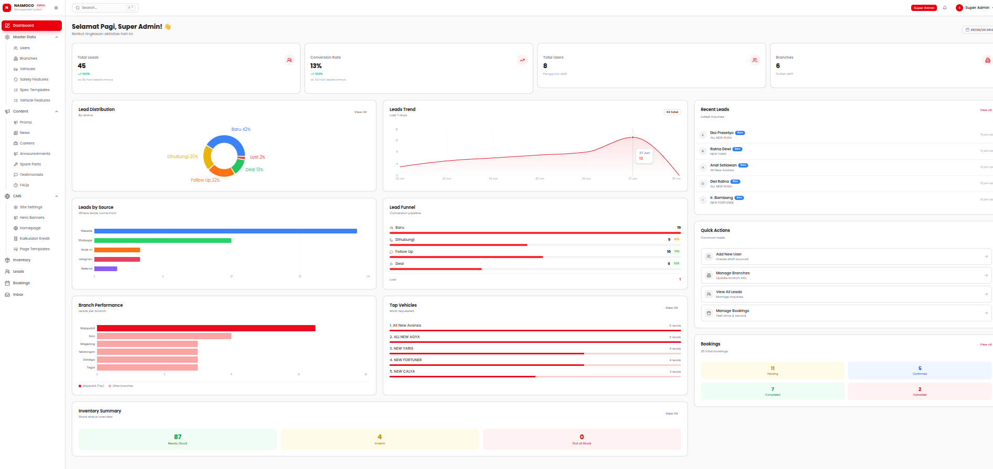
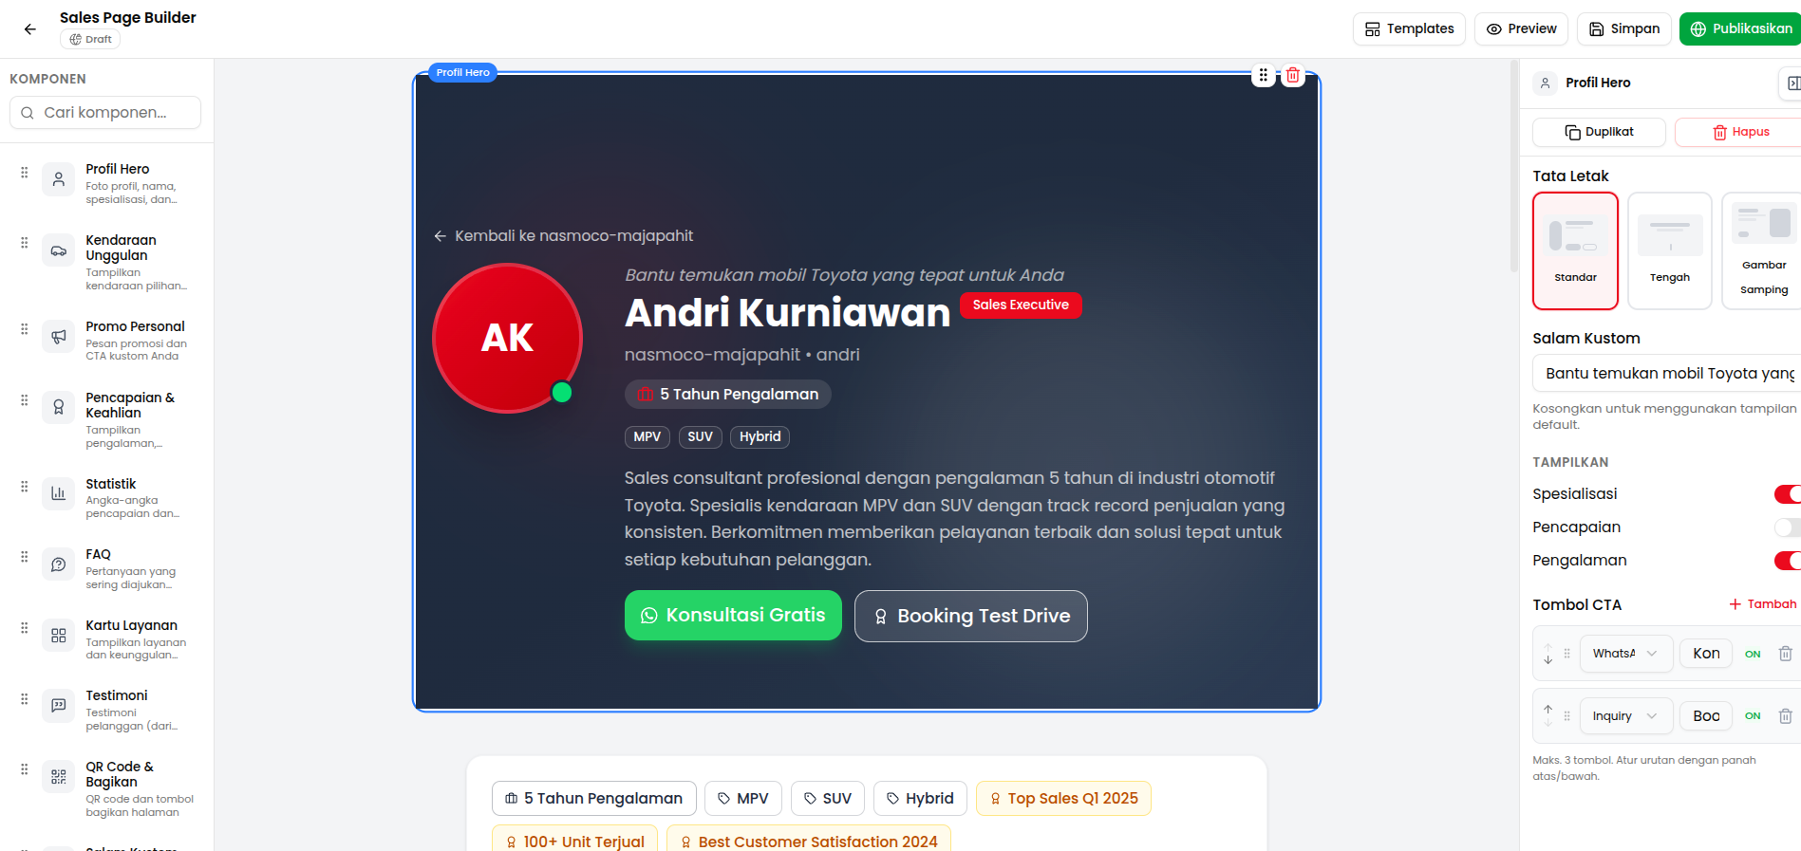
BUKTI KAPASITAS TEKNIS
Proof-of-Concept Sudah Berjalan
Dashboard analitik: leads, konversi, performa cabang
Page builder halaman sales berbasis template
Tersedia untuk didemonstrasikan secara langsung pada sesi ini — POC ini adalah bukti konsep, bukan deliverable produksi final.
Winamus | PT Winandi Multi Solusi
6

Slide 8
PENDEKATAN TEKNIS
Keamanan & Kepatuhan: Bertahap, Bukan Ditunda
FASE 1
FASE 2
FASE 3
Baseline
Hardening
Validasi
PostgreSQL & RBAC
MFA wajib seluruh akun
Pen testing eksternal independen
Password policy SOP TAM
WAF (Cloudflare)
Laporan audit sebagai bukti TAM
Rate limiting & anti-spam
Enkripsi data sensitif
Prosedur respons insiden 24 jam
Consent & privacy policy (UU PDP)
Migrasi hosting ISO27001
Winamus | PT Winandi Multi Solusi
7

Slide 9




PENDEKATAN TEKNIS
Integrasi dengan Sistem Existing & Stack Teknologi
Integrasi, Bukan Menggantikan
Stack Teknologi
Webhook automation — tetap menjadi router lead
Frontend
Next.js (SSR/ISR untuk halaman publik)
CRM existing — tujuan akhir penyimpanan lead
Basis Data
PostgreSQL sejak Fase 1
WhatsApp WABA — notifikasi tetap berjalan
Hosting
Cloud ber-ISO27001 + Cloudflare WAF
CDN aset existing — sumber media pada masa transisi
Autentikasi
MFA & RBAC granular terkelola
Winamus | PT Winandi Multi Solusi
8

Slide 10
ROADMAP
18 Minggu — MVP Live pada Minggu ke-8
Fase 0
Fase 1
Fase 2
Fase 3
Requirement &
desain final
MVP go-live
Governance &
hardening aktif
Validasi &
compliance report
Minggu 2
Minggu 8
Minggu 14
Minggu 18
Timeline bersifat indikatif, dapat disesuaikan berdasarkan ketersediaan tim Nasmoco untuk review & UAT di setiap fase.
Winamus | PT Winandi Multi Solusi
9

Slide 11
RUANG LINGKUP
Cakupan Utama per Fase
Fase 0
Fase 1
Fase 2
Fase 3
Finalisasi requirement
Validasi arsitektur
Desain UI/UX final
Migrasi ke PostgreSQL
Harga terpusat & page builder
Atribusi lead anti-hijack
Integrasi CRM/WABA
SEO dasar
Approval workflow berjenjang
Brand lock & compliance check
Kill switch & audit log
MFA & WAF
GEO & SEO lokal 22 cabang
Optimasi Core Web Vitals
Pen testing eksternal
Dokumentasi & training
Winamus | PT Winandi Multi Solusi
10

Slide 12
ESTIMASI BIAYA
Estimasi Investasi Tahun Pertama
Total Pengembangan
(Fase 0–3 + pen testing)
Rp86.100.000
Pemeliharaan / Tahun
Rp43.200.000
Total Investasi Tahun Pertama
Rp129.300.000
Estimasi awal berdasarkan ruang lingkup yang dipahami saat ini — terbuka untuk dibahas dan disesuaikan bersama.
Winamus | PT Winandi Multi Solusi
11

Slide 13
PASCA-PELUNCURAN
Model Dukungan & Service Level Agreement
Prioritas | Contoh Kasus | Target Respons | Target Resolusi
Kritis | Sistem down, lead gagal tercatat | ≤ 2 jam | ≤ 24 jam
Tinggi | Fitur utama tidak berfungsi | ≤ 8 jam kerja | ≤ 3 hari kerja
Menengah | Bug tampilan, konten non-kritis | ≤ 1 hari kerja | ≤ 5 hari kerja
Dukungan tercakup dalam biaya pemeliharaan bulanan dengan batas jam yang disepakati. Eskalasi prioritas kritis langsung ke Project Manager.
Winamus | PT Winandi Multi Solusi
12

Slide 14



TENTANG VENDOR
Tim & Pendekatan Kerja
Delivery Langsung oleh PM Teknis
AW
Komunikasi langsung dengan pengambil keputusan teknis, bukan account manager perantara.
Aris Winandi
Tim Kecil, Komunikasi Cepat
Owner & Project Manager
Siklus pengembangan iteratif per fase dengan transparansi pada setiap trade-off.
Winamus
PT Winandi Multi Solusi
winamus.com
Pengalaman Proyek Internasional
Menangani platform multi-tenant, CMS kustom, dan integrasi API, sebagian di bawah NDA.
Winamus | PT Winandi Multi Solusi
13

Slide 15
PENUTUP
Mari Diskusikan Langkah Selanjutnya
1
Diskusi & penyesuaian ruang lingkup bersama tim Nasmoco
2
Finalisasi perjanjian kerja (SPK/kontrak)
3
Kick-off Fase 0 — Discovery & Desain
Aris Winandi
Owner & Project Manager — Winamus | PT Winandi Multi Solusi
winamus.com
Terima kasih.

